Slide 1
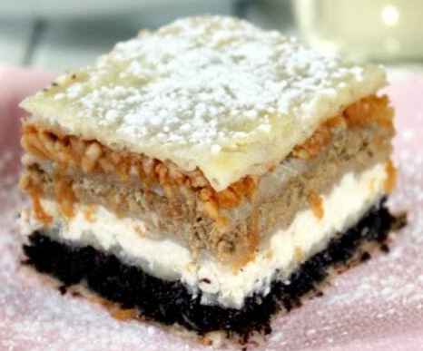
MEĐIMURSKA GIBANICA
Sanja Banfić – Kontrec, dipl.ing.

Slide 2
Gibanica je vrsta slojevite pite te se kao takva razlikuje od zlevanke, u kojoj se svi sastojci izmiješaju i izliju u posudu za pečenje.
Gibanice mogu biti nadjevene najraznovrsnijim sastojcima, ali najčešće se koriste svježi kravlji sir pomiješan s jajima, ali mogu se puniti i povrćem, voćem ili mesom. I tijesto može biti svakojako, dizano, vučeno, sa pšeničnim, kukuruznim ili heljdinim brašnom.

Slide 3
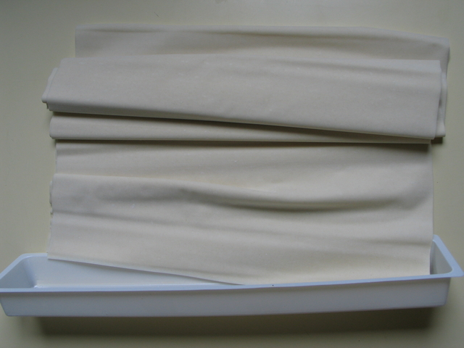
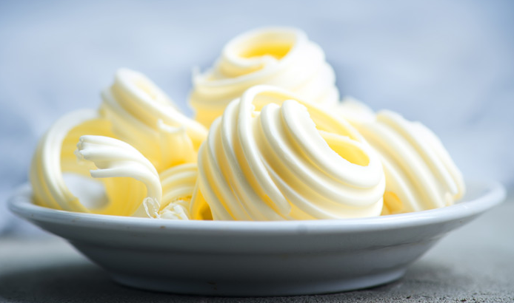
Receptura :
50 dag kora za savijače (12 komada )
20 dag maslaca za premaz

Slide 4
NADJEV OD MAKA
20 dag mljevenoga maka
2 dcl vrelog mlijeka
5 dag šećera
1 vanilin šećer
grožđice po želji ili brusnice
NADJEV OD SIRA
50 dag svježeg kravljeg sira
2 jaja
10 dag šećera
1 vanilin šećer
po želji grožđice
PRELJEV
2 dl slatkoga vrhnja
2 jaja
2 vanilin šećera
NADJEV OD ORAHA
20 dag oraha mljevenih
5 dag šećera
2 dcl mlijeka
NADJEV OD JABUKA
70 dag ribanih jabuka
5 dag šećera
malo cimeta

Slide 5
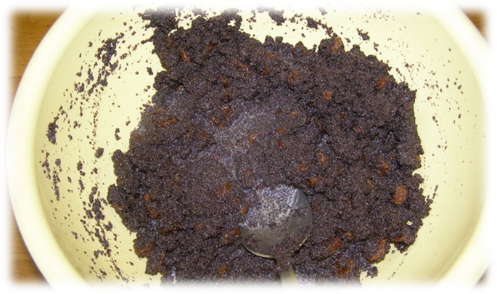
POSTUPAK IZRADE :
1. Otopiti maslac za premaze i ostaviti da se hladi. Lim za pečenje prekriti papirom za pečenje . Izraditi sva 4 nadjeva i onda pristupiti slaganju gibanice.
2. Za prvi nadjev mljeveni mak pomiješamo s šećerom i zalijemo s vrelim mlijekom. Po želji se dodaju grožđice ili brusnice .

Slide 6
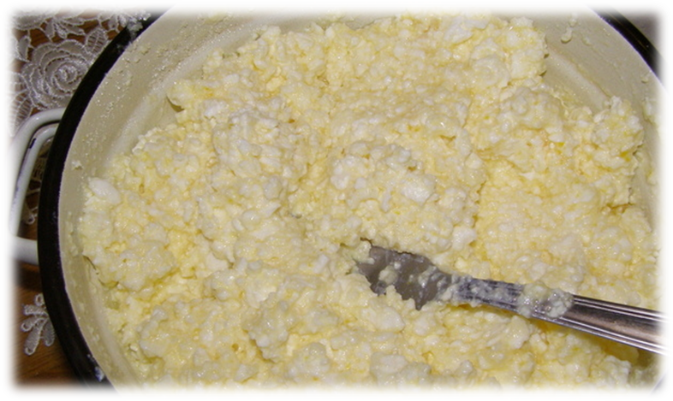
3. Za nadjev od sira pomiješaju se sir, jaja, šećer i vanilin šećer

Slide 7
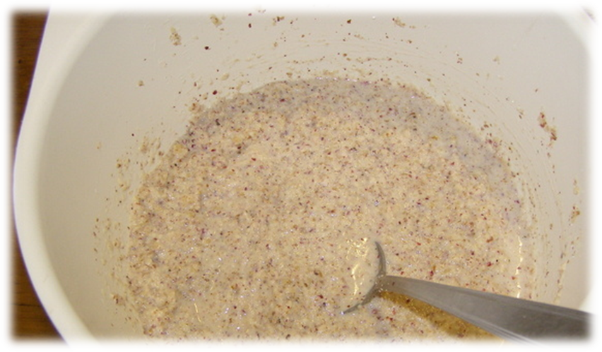
4. Za nadjev od oraha pomiješaju se orasi s šećerom i zaliju s vrelim mlijekom. Kod oraha postoje 2 mogućnosti-preliti ih mlijekom ili ostaviti suhe te ih samo pomiješati s šećerom i posipati po korama. Obje kombinacije su dobre jer jabuke odozgo puste sok,pa je gibanica sočna i ako se stave suhi orasi

Slide 8
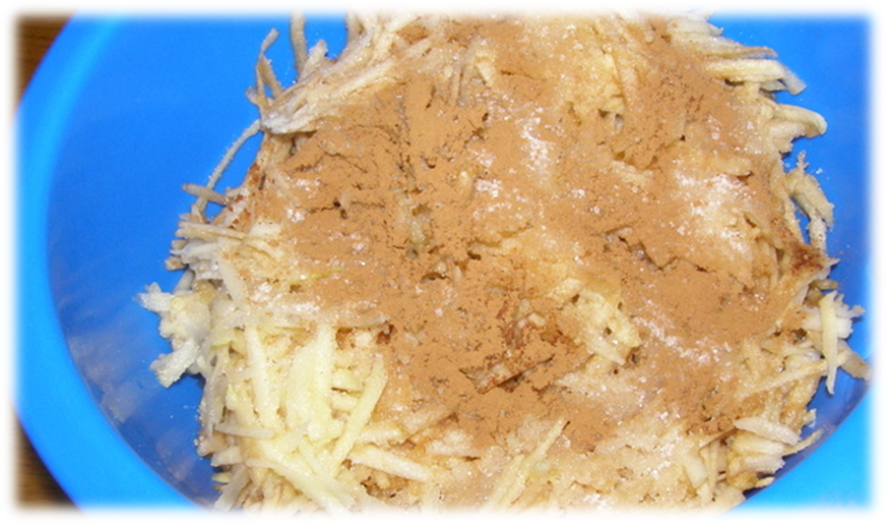
5. Na kraju za zadnji nadjev naribaju se jabuke, pomiješaju s šećerom i malo cimeta te ostave da malo odstoje, kad ih stavljamo na koru malo se stisnu da se iscijedi sok ali ne previše

Slide 9
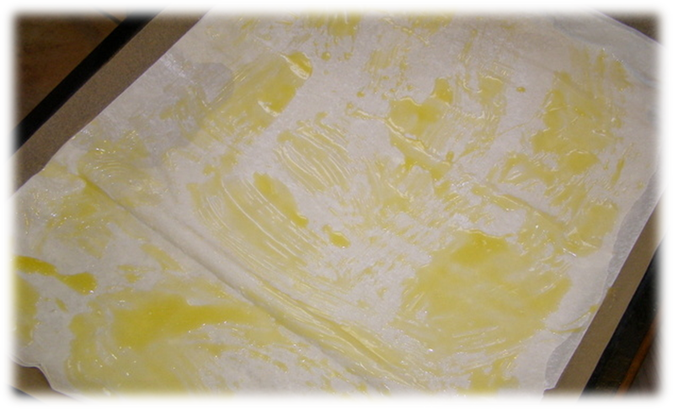
6. Kada su svi nadjevi gotovi pristupi se slaganju: ako ima 10 kora za svaki red se stave po 2.Ako ih ima više rasporedi se po želji ali obavezno moraju biti barem 2 u redu. Stavi se prva kora premaže kistom s malo rastopljenoga maslaca, gore se stavi 2 kora i opet premaže s malo maslaca.

Slide 10
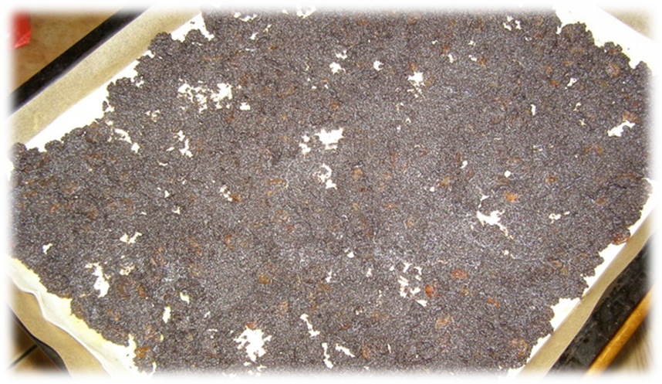
7. Kod prvog nadjeva-stavimo mak te ga žlicom raspodijelimo po cijeloj kori. Gore položimo 2 kore s tim da svaku premažemo s malo maslaca.

Slide 11
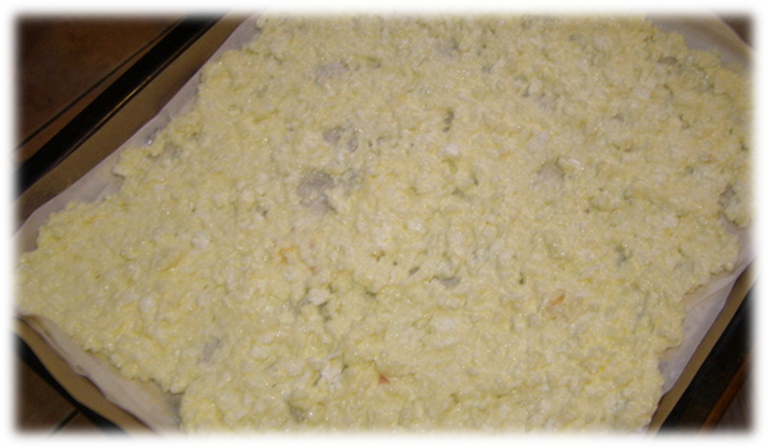
8. Slijedi nadjev od sira kojeg isto ravnomjerno rasporedimo po korama te pokrijemo s 2 nove kore.

Slide 12
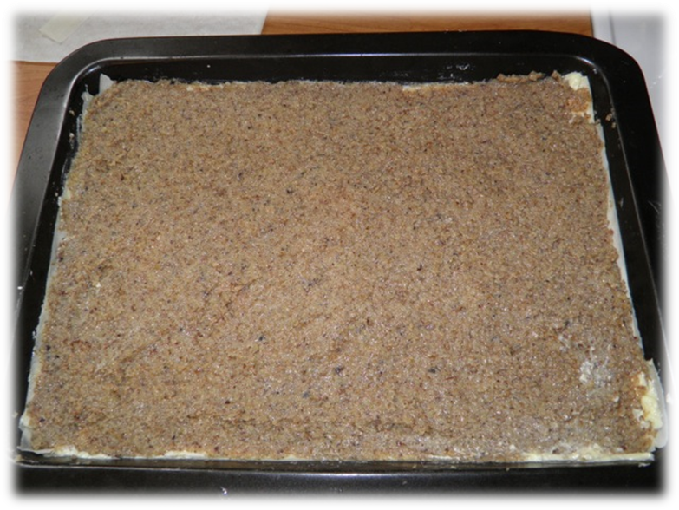
9. Prekrijemo nadjevom od oraha-suhim ili zalijani s mlijekom , te stavimo opet 2 kore.

Slide 13
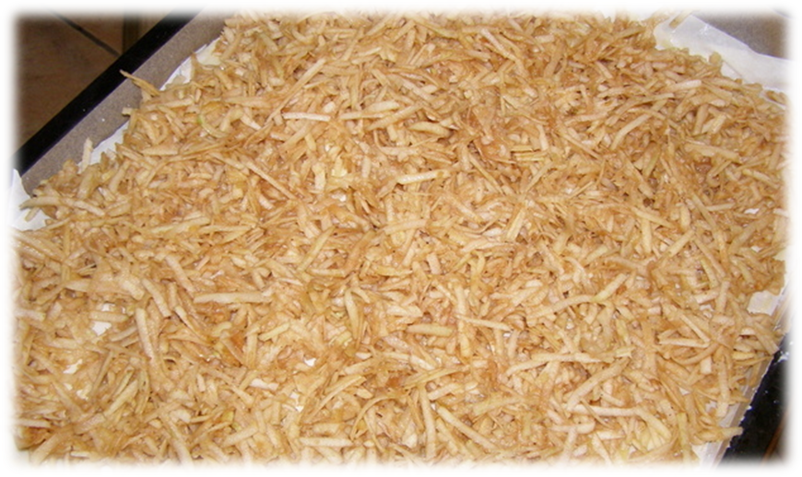
10. Na kraju slijede jabuke i zadnje 2 kore. Premazati ih s ostatkom maslaca.

Slide 14
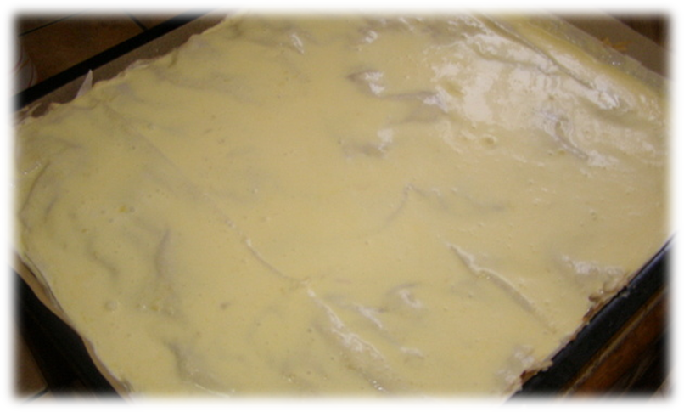
11. Za preljev se pomiješa vrhnje, vanilin šećer i jaja te se time preliju zadnje 2 kore. Ostaviti 10 minuta, do tada zagrijati pećnicu na 180 -200˚C pa peći 40-tak minuta. Može se i samo premazati sa maslacom.

Slide 15
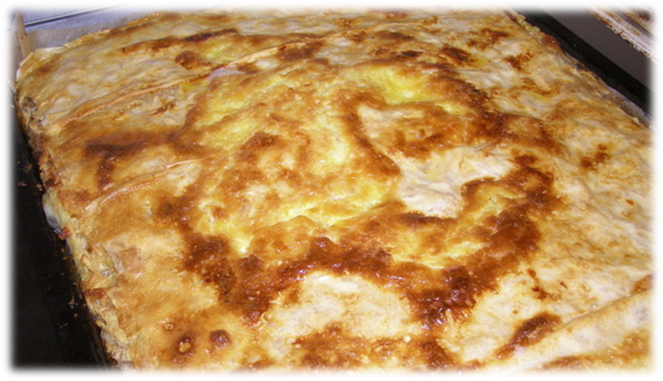
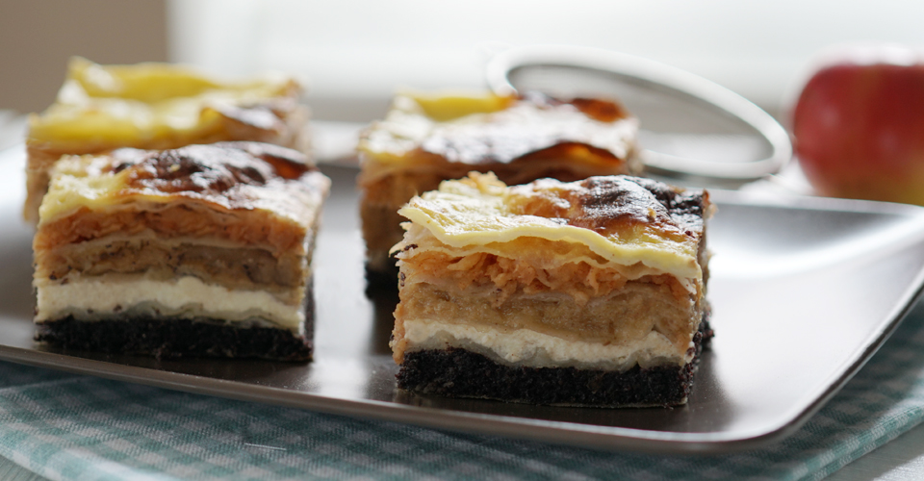
I ovako to izgleda pečeno

Slide 16
A ovako to izgleda kad se radi :
https://youtu.be/Q-YoSJ_Ofw0

